Slide 1

2.1 关系
2.2 关系代数
2.3 查询优化
2.4 关系系统
2.5 关系演算

Slide 2
2.1 关系
2.1.1关系定义
非形式化定义：满足一定条件的二维表。
1.域：一组具有相同数据类型的值的集合。

Slide 3
2.笛卡尔积（Cartesian Product）
给定一组域D1，D2，…，Dn，这些域中可以有相同的。D1，D2，…，Dn的笛卡尔积为：
D1×D2×…×Dn＝｛（d1，d2，…，dn）｜di∈Dj，j＝1，2，…，n }
元组(Tuple):每一个元素（d1，d2，…，dn）
分量：元素中的每一个值di
若Di（i＝1，2，…，n）为有限集，其基数（Cardinal number）为mi（i＝1，2，…，n），则D1×D2×…×Dn的基数为：
n
M=∏mi
i=1

Slide 4
例如：D1={孙悟空，宋江，林黛玉}
D2={男，女}
D3={西游记，水浒传，红楼梦}
D1ХD2ХD3={{孙悟空，男}，{宋江，男}，{林黛玉，男}， {孙悟空，女}，{宋江，女}，{林黛玉，女}} ХD3
= {{孙悟空，男，西游记}，{宋江，男，西游记}，{林黛玉，男，西游记}， {孙悟空，女，西游记}，{宋江，女，西游记}，{林黛玉，女，西游记}， {孙悟空，男，水浒传}，{宋江，男，水浒传}，{林黛玉，男，水浒传}， {孙悟空，女，水浒传}，{宋江，女，水浒传}，{林黛玉，女，水浒传}， {孙悟空，男，红楼梦}，{宋江，男，红楼梦}，{林黛玉，男，红楼梦}， {孙悟空，女，红楼梦}，{宋江，女，红楼梦}，{林黛玉，女，红楼梦}}

Slide 5
3.关系（Relation）的数学定义
D1×D2×…×Dn的子集叫作在域D1、 D2、…、Dn上的关系，用
R(D1, D2, …, Dn) 表示。
R：关系的名字
n是关系的目或度（Degree）。
单元关系（Unary relation）n=1
二元关系（Binary relation）n=2

Slide 6

小说人物对照表
小说名 | 人物名 | 性 别
西游记 | 孙悟空 | 男
水浒传 | 宋江 | 男
红楼梦 | 林黛玉 | 女
对于一个笛卡尔积只有取它的子集才有意义，这也和用户看待的二维表一样，只有满足一定条件的二维表才是研究的对象。

Slide 7
4.码
候选码(Candidate Key)：在一个关系中，能惟一标识元组的属性或最小属性集称为关系的候选码。
主码（Primary Key）：若一个关系中有多个候选码，则选其中的一个为主码。
包含在任何一个候选码中的属性称为主属性（Primary Attribute），不包含在任何候选码中的属性称为非主属性（Non-primary Attribute）或非码属性（Non-key Attribute）。

Slide 8
4. 码
外码(Foreign Key)：设F是基本关系R的一个或一组属性，但不是R的码。Ks是基本关系S的主码。如果F与Ks相对应，则称F是R的外码。并称基本关系R为参照关系（Referencing Relation），基本关系S为被参照关系（Referenced Relationship）。

Slide 9
码
例如：学生关系和专业关系分别为：
学生（学生编号，姓名，性别，年龄，专业编号，身份证号码）
专业（专业编号，专业名称，专业负责人）
在关系数据库中，表与表的联系就是通过公共属性实现的，这个公共属性是一个表的主码和另外一个表的外码

Slide 10
5.关系的性质
1）关系是一个二维表，表的每一行对应一个元组，表的每一列有一个属性名且对应一个域。
2）列是同质的，即每一列的值来自同一域。每列的属性名是不同的。
3）关系所有域都应是原子数据的集合。
4）关系中任意两个元组不能完全相同。
5）关系中行的排列顺序、列的排列顺序是无关紧要的。
6）每个关系都有称之为关键字的属性集唯一标识各元组。

Slide 11
关系的性质
1）不能有完全相同的两列，列的顺序无关
2）不能有完全相同的两行，行的顺序无关
3）分量必须取原子值

Slide 12
6. 关系的三种类型
基本表
查询表 是查询结果对应的表。
视图表

Slide 13
2.1.2 关系操作
1 操作对象是关系
2 基本操作方式
投影
选择
关系合并
元组插入
元组删除
查询
更新

Slide 14
关系数据语言
关系代数语言
ISBL
元组关系数据语言
APLHA
QUEL
关系数据语言
关系演算语言
域关系数据语言
QBE
具有关系代数和关系演算双重特点的语言
SQL

Slide 15
2.1.3 关系完整性约束
实体完整性
参照完整性
用户自定义完整性

Slide 16
实体完整性
规则：若属性A是基本关系R的主属性，则属性A不能取空值。

Slide 17
导师编号 | 姓名 | 性别 | 职称
1001 | 刘易 | 男 | 副教授
1002 | 张清枚 | 男 | 教授
1003 | 王敏 | 女 | 教授
导 师
研究生
研究生编号 | 姓名 | 性别 | 研究方向 | 导师编号
2004001 | 李勇 | 男 | 网络安全 | 1001
2004002 | 刘晨 | 女 | IPv6 | 1002
2004003 | 张三 | 男 | 数据仓库 | 1003
2004004 | 李立 | 男 | 数据挖掘 | 1002
2004005 | 赵兵 | 男 | 网格安全

Slide 18
参照完整性
外码：设F是基本关系R的一个或一组属性，但不是关系R的码。如果F与基本关系S的主码Ks相对应，则称F是基本关系R的外码。
规则：若F是基本关系R的外码，并与 S的主码Ks相对应，则对于R中每个元组在F上的值必须为：
取空值（F的每个属性值均为空值）
等于S中某个元组的主码值

Slide 19
例如：
学生（学号、姓名、性别…）
课程（课程号、课程名、学时…）
学习 （学号、课程号、成绩）
思考：
每个关系的主码
哪个关系有外码

Slide 20
用户定义的完整性（域完整性约束）
用户自定义的完整性
某一具体应用所涉及的数据必须满足的语义要求。
职称（助教，讲师，副教授，教授）
性别（男，女）

Slide 21
关系模式：
是关系中信息内容结构的描述。
R（U，D，DOM，I，F）
简写： R（U） 或 R（U，F）
关系数据库：对应于一个关系模型的所有关系的集合。

Slide 22
上节课主要内容
数据库系统的常用结构
关系的数学基础
  域、笛卡儿积、基数、目或度、元组、分量
  关系的数学定义
  码
  关系的性质
  关系的操作
  关系完整性约束

Slide 23
2.2 关系代数
2.2.1 传统的集合运算
并 差 交 笛卡尔积
2.2.2 专门的关系运算
选择 投影 连接 自然连接 除

Slide 24
表1 关系代数运算符
运算符 | 含义 | 运算符 | 含义
集合 运算 符 | ∪ - ∩ × | 并 差 交 广义笛卡尔积 | 比较运算符 | ＞ ≥ ＜ ≤ ＝ ≠ | 大于 大于等于 小于 小于等于 等于 不等于

Slide 25
表2 关系代数运算符（续）
运算符 | 含义 | 运算符 | 含义
专门的关系 运算符 | σ π ÷ | 选择 投影 连接 除 | 逻辑运算符 | ¬ ∧ ∨ | 非 与 或

Slide 26
一、传统的集合运算
1、并(Union)：将R与S合并为一个关系，并且去掉重复元组。
R∪S={t|t∈R∨t∈S}
可完成插入操作
2、差(Difference)：在R中去掉S中存在的元组。
R-S={t|t∈R∧t∉S}
可完成删除操作

Slide 27
R
R∪S
A B C
a₁ b₁ c₁
a₁ b₂ c₂
a₂ b₂ c₁
A B C
a₁ b₁ c₁
a₁ b₂ c₂
a₂ b₂ c₁
a₁ b₃ c₂
S
A B C
a₁ b₂ c₂
a₁ b₃ c₂
a₂ b₂ c₁
R-S
A B C
a₁ b₁ c₁

Slide 28
3、交(Intersection)：在R中找出与S中有共同元组的元组组成一个新的关系。
R∩S={t|t∈R∧t∈S}
4、笛卡尔积(Cartesian Product)：用R中的每个元组与S中每个元组相结合组成一个新的关系。新的关系度为R与S度之和，元组为R与S元组数相乘积。
R×S={t_{r} t_{s}| t_{r}∈R∧t_{s}∈S}

Slide 29
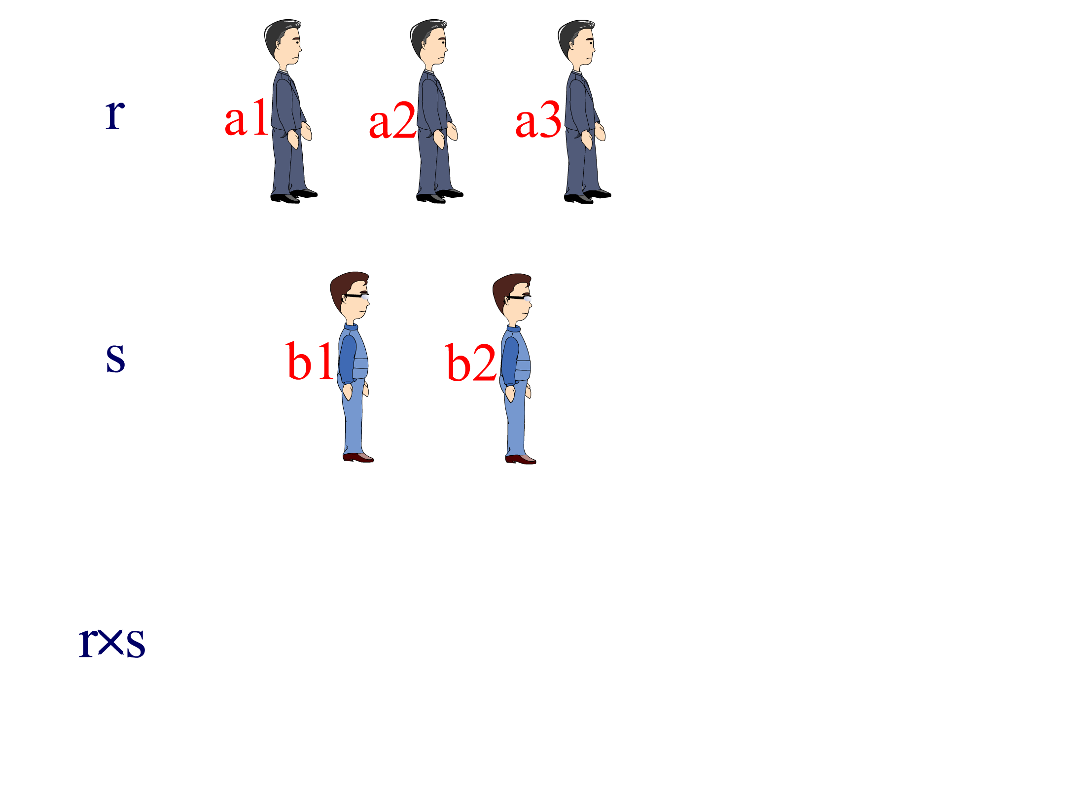

Slide 30
R
R∩S
A B C
a₁ b₂ c₂
a₂ b₂ c₁
A B C
a₁ b₁ c₁
a₁ b₂ c₂
a₂ b₂ c₁
R × S
R.A R.B R.C
a₁ b₁ c₁
a₁ b₁ c₁
a₁ b₁ c₁
a₁ b₂ c₂
a₁ b₂ c₂
a₁ b₂ c₂
a₂ b₂ c₁
a₂ b₂ c₁
a₂ b₂ c₁
S.A S.B S.C
a₁ b₂ c₂
a₁ b₃ c₂
a₂ b₂ c₁
a₁ b₂ c₂
a₁ b₃ c₂
a₂ b₂ c₁
a₁ b₂ c₂
a₁ b₃ c₂
a₂ b₂ c₁
S
A B C
a₁ b₂ c₂
a₁ b₃ c₂
a₂ b₂ c₁

Slide 31
2.2.2、专门的关系运算
1、选择(Selection)：在给定的关系中选择出满足条件的元组组成一个新的关系。
σ_{F}(R)={t|t∈R ∧ F(t)=‘真’}

Slide 32
2.2.2 专门的关系运算
学号 | 姓名 | 性别 | 籍贯 | 出生年份 | 学院
090101 | 王英 | 女 | 河北 | 1989 | 计算机
090102 | 王小梅 | 女 | 江苏 | 1990 | 信电
090103 | 张小飞 | 男 | 宜昌 | 1990 | 计算机
090104 | 孙志鹏 | 男 | 海南 | 1991 | 计算机
090105 | 徐颖 | 女 | 江苏 | 1991 | 信电
090106 | 钱易蒙 | 男 | 河北 | 1990 | 外文
… | … | … | … | … | …
学生

Slide 33
例1 查询计算机全体学生情况
σ_{学院=“计算机”}(学生)
σ_{6=“计算机”}(学生)
学号 | 姓名 | 性别 | 籍贯 | 出生年份 | 学院
090101 | 王英 | 女 | 河北 | 1989 | 计算机
090103 | 张小飞 | 男 | 宜昌 | 1990 | 计算机
090104 | 孙志鹏 | 男 | 海南 | 1991 | 计算机
… | … | … | … | … | …

Slide 34
例2.查询80年代出生的全体学生情况
σ _{出生年份>=1980 ∧ 出生年份<=1989} (学生)
学号 | 姓名 | 性别 | 籍贯 | 出生年份 | 学院
090101 | 王英 | 女 | 河北 | 1989 | 计算机
090107 | 郭小娜 | 女 | 江苏 | 1988 | 机电
090108 | 黎明 | 男 | 北京 | 1986 | 采矿
…. | … | … | … | … | …

Slide 35
例3.查询信电学院江苏籍全体学生情况
σ _{学院=“信电” ∧ 籍贯=“江苏”}(学生)
学号 | 姓名 | 性别 | 籍贯 | 出生年份 | 学院
090102 | 王小梅 | 女 | 江苏 | 1990 | 信电
090105 | 徐颖 | 女 | 江苏 | 1991 | 信电
… | … | … | … | … | …

Slide 36
例4 查询江苏或者河北全体学生情况
σ _{籍贯=“江苏” ∨ 籍贯=“河北”} (学生)
学号 | 姓名 | 性别 | 籍贯 | 出生年份 | 学院
090101 | 王英 | 女 | 河北 | 1989 | 计算机
090102 | 王小梅 | 女 | 江苏 | 1990 | 信电
090105 | 徐颖 | 女 | 江苏 | 1991 | 信电
090106 | 钱易蒙 | 男 | 河北 | 1990 | 外文
090107 | 郭小娜 | 女 | 江苏 | 1988 | 机电
090109 | 徐明 | 男 | 河北 | 1987 | 体育
… | … | … | … | … | …

Slide 37
选择运算的关键问题
确定操作对象是哪个关系？
操作的条件是什么？
如何表示？

Slide 38
2、投影运算(Project Operation)
投影(Projection)：在给定的关系中，按给定的属性及顺序组成一个新的关系。
π_{A}(R)={t[A]| t∈R }

Slide 39
学生表
学号 | 姓名 | 性别 | 籍贯 | 出生年份 | 学院
090101 | 王英 | 女 | 河北 | 1989 | 计算机
090102 | 王小梅 | 女 | 江苏 | 1990 | 信电
090103 | 张小飞 | 男 | 宜昌 | 1990 | 计算机
090104 | 孙志鹏 | 男 | 海南 | 1991 | 计算机
090105 | 徐颖 | 女 | 江苏 | 1991 | 信电
090106 | 钱易蒙 | 男 | 河北 | 1990 | 外文
… | … | … | … | … | …

Slide 40
例5 查询所有学生的姓名和籍贯。
姓名 | 籍贯
王英 | 河北
王小梅 | 江苏
张小飞 | 宜昌
孙志鹏 | 海南
徐颖 | 江苏
钱易蒙 | 河北
郭小娜 | 江苏
黎明 | 北京
徐明 | 河北
π_{姓名，籍贯} (学生)
π_{2，4} (学生)

Slide 41
例6 查询学生生源来自哪些省份 ？
π_{籍贯}(学生)
籍贯
河北
江苏
宜昌
海南
…
π₄(学生)
投影之后不仅取消了原关系中的某些列，而且还取消了某些元组 。

Slide 42
例7查找出生年份在1980年以后（不含1980年）的学生的姓名、籍贯及其出生年份情况。
Π _{姓名，籍贯，出生年份}(σ _{出生年份>1980}(学生))
姓名 | 籍贯 | 出生年份
王英 | 河北 | 1989
王小梅 | 江苏 | 1990
张小飞 | 宜昌 | 1990
孙志鹏 | 海南 | 1991
徐颖 | 江苏 | 1991
钱易蒙 | 河北 | 1990
郭小娜 | 江苏 | 1988
黎明 | 北京 | 1986
徐明 | 河北 | 1987
… | … | …

Slide 43

单选题
5分
选择和投影操作交换位置后结果是否等价？
A
等价
B
不一定等价
C
不等价
提交

Slide 44
3、连接(Join)：在R与S的笛卡尔积中，找出R中的某一个属性与S中的某一个属性相比较满足条件的元组组成一个新的关系。
R S={ t_{r}t_{s}| t_{r}∈R∧t_{s}∈S ∧ t_{r} [A]θ t_{s} [B]}
A θ B
如果θ为等于运算符号，则称为等值连接

Slide 45
R
A B C
a₁ b₁ c₁
a₁ b₂ c₂
a₂ b₂ c₁
S
A B C
a₁ b₂ c₂
a₁ b₃ c₂
a₂ b₂ c₁

Slide 46
R.A R.B R.C
a₁ b₁ c₁
a₁ b1 c₁
a₁ b1 c₁
a₁ b2 c₂
a₂ b2 c₁
S.A S.B S.C
a₁ b2 c₂
a₁ b₃ c₂
a₂ b₂ c₁
a₁ b₃ c₂
a₁ b₃ c₂
R S
R × S
R.B < > S.B
R.A R.B R.C
a₁ b₁ c₁
a₁ b₁ c₁
a₁ b₁ c₁
a₁ b₂ c₂
a₁ b₂ c₂
a₁ b₂ c₂
a₂ b₂ c₁
a₂ b₂ c₁
a₂ b₂ c₁
S.A S.B S.C
a₁ b₂ c₂
a₁ b₃ c₂
a₂ b₂ c₁
a₁ b₂ c₂
a₁ b₃ c₂
a₂ b₂ c₁
a₁ b₂ c₂
a₁ b₃ c₂
a₂ b₂ c₁
R S
R S
R.B = S.B
R.A | R.B | R.C | S.A | S.B | S.C
a₁ | b₂ | c₂ | a₁ | b₂ | c₂
a₁ | b₂ | c₂ | a₂ | b₂ | c₁
a2 | b2 | c1 | a1 | b2 | c2
a2 | b2 | c1 | a2 | b2 | c1

Slide 47
4、自然连接(Natural join)：在R与S的笛卡尔积中，找出R与S中的公共属性值相等的元组，结果为两个属性的集合去掉一个公共属性。
R S= { t_{r}t_{s}| t_{r}∈R∧t_{s}∈S ∧ t_{r} [B]= t_{s} [B]}

Slide 48
关系SC和关系C的自然联接
关系SC
关系C
SNO | CNO | GRADE
S3 | C3 | 87
S1 | C2 | 88
S4 | C3 | 79
S9 | C4 | 83
CNO | CNAME | CDEPT | TNAME
C2 | 离散数学 | 计算机 | 汪宏伟
C3 | 高等数学 | 通讯 | 钱 红
C4 | 数据结构 | 计算机 | 马 良
C1 | 计算机原理 | 计算机 | 李 兵
第一步，计算SC×C；
第二步，计算满足SC.CNO=C.CNO条件的元组；
第三步，去掉重复列，操作结果为：

Slide 49
关系SC和关系C的自然联接
SNO | CNO | GRADE | CNAME | CDEPT | TNAME
S3 | C3 | 87 | 高等数学 | 通讯 | 钱 红
S1 | C2 | 88 | 离散数学 | 计算机 | 汪宏伟
S4 | C3 | 79 | 高等数学 | 通讯 | 钱 红
S9 | C4 | 83 | 数据结构 | 计算机 | 马 良

Slide 50
自然连接和等值连接的区别？
① 等值连接要求相等的分量，但不一定是公共属性，而自然连接要求相等的分量必须是公共属性
② 等值连接不做投影运算，而自然连接要把重复的属性去掉；
③ 自然连接一定是等值连接，但等值连接不一定是自然连接。

Slide 51
查询选修课程号为180103的学生情况和课程号、成绩
学号 | 姓名 | 性别 | 籍贯 | 出生年份 | 学院
090101 | 王英 | 女 | 河北 | 1989 | 计算机
090102 | 王小梅 | 女 | 江苏 | 1990 | 信电
090103 | 张小飞 | 男 | 宜昌 | 1990 | 计算机
090104 | 孙志鹏 | 男 | 海南 | 1991 | 计算机
090105 | 徐颖 | 女 | 江苏 | 1991 | 信电
090106 | 钱易蒙 | 男 | 河北 | 1990 | 外文
… | … | … | … | … | …
学生

Slide 52
课程号 | 课程名 | 学时 | 开课学期 | 课程性质
180101 | 数据结构 | 72 | 2 | 必修
180102 | 操作系统 | 88 | 3 | 必修
180103 | 数据库原理 | 56 | 4 | 必修
… | … | … | … | …
课程

Slide 53
学号 | 课程号 | 成绩
090101 | 180101 | 72
090101 | 180102 | 88
090101 | 180103 | 77
090102 | 180101 | 70
090102 | 180102 | 65
090102 | 180103 | 70
… | … | …
学习

Slide 54
多选题
10分
查询选修课程号为180103的学生情况和课程号、成绩
A
σ_{课程号=“180103”}（学生ꝏ 课程）
B
σ_{课程号=“180103”}（学生 ꝏ学习）
C
学生 ꝏ (σ_{课程号=“180103”} （学习）)
D
学生 ꝏ (σ_{课程号=“180103”} （课程）)
E
学生 ꝏ 学习ꝏ Π_{课程号} σ_{课程号=“180103”} （课程）
提交

Slide 55
查询选修课程号为180103的学生情况和课程号、成绩
σ_{课程号=“180103”}（学生 课程）
σ_{课程号=“180103”}（学生 学习）
学生 (σ_{课程号=“180103”} （学习）)
学生 (σ_{课程号=“180103”} （课程）)
学生 学习 σ_{课程号=“180103”} （课程）

Slide 56
象集（Images Set）
给定一个关系R(X,Z),X和Z为属性组。定义，当t[X]=x时，x在R中的象集（Images Set）为：
Zx={t[Z]|t∈R,t[X]=x}
它表示R中属性组X上值为x的诸元组在Z上分量的集合

Slide 57
5、除(Division)：给定关系R(X,Y)和S(Y,Z),其中X,Y,Z为属性组，R.Y与S.Y可以有不同的属性名但必须出自相同的域集。R÷S的新关系P(X),P是R中满足下列条件的元组在X属性列上的投影：元组X在分量值x的象集Yx包含S在Y上的投影的集合
R÷S={t_{r}[X]|t_{r} ∈ R ∧ π_{y}(S)⊆Y_{x}}
其中Yx为x在R中的象集，x=tr[X]

Slide 58
R
S
A | B | C
a1 | b1 | c2
a2 | b3 | c7
a3 | b4 | c6
a1 | b2 | c3
a4 | b6 | c6
a2 | b2 | c3
a1 | b2 | c1
B | C | D
b1 | c2 | d1
b2 | c1 | d1
b2 | c3 | d2
解：1.在R中A可以取
{a1,a2,a3,a4}
a1象集{(b1,c2),(b2,c3),
(b2,c1)}
a2象集{(b3,c7),(b2,c3)}
a3象集{(b4,c6)}
a4象集{(b6,c6)}
S在(B,C)上的投影{(b1,c2),(b2,c3),(b2,c1)}
只有a1的象集(B,C)a1包含了S在(B,C)属性上的投影，所以R÷S={a1}

Slide 59
除法的代数表示方法
R÷S = π x(R) —
π x ((π x(R) × π y (S))—R )
Notes:
除的结果即商与π y (S)做笛卡尔积 积的结果一定在R中，而不在结果中的X与S做笛卡尔积，结果有不在R中的，
因此可用所有的X与S在Y上的投影做笛卡尔积，积与R做差运算，然后在X上做投影，得到所有不在结果中的X。
最后用所有的X减去所有不符合条件的X

Slide 60
SC（R）
C（S）
求选修了全部课程的学生学号
学号 | 课程号
S1 | C1
S1 | C2
S2 | C1
S2 | C2
S2 | C3
S3 | C2
课程号
C1
C2
C3
SC / C
学号
S2
第一步：根据公式T=Π_{1，2，…r-s}（R）
T=Π_{学号}（SC）={S1，S2，S3}
第二步：计算 W=（T×S）- R
第三步：V=Π_{1，2，… r-s}（W）
V=Π_{学号}（W）={S1，S3}
第四步： R÷S=T-V R÷S ＝｛S2｝

Slide 61
查询选修了所有课程的学生的姓名
π _{姓名} (学生 ∞
（π_{学号，课程号}（S_C） ÷π_{课程号}(课程）） )
思考：求被所有的学生都选修了的课程名？

Slide 62
练习题
已知关系模式
商场（商场号、商场名、所在城市）
商品（商品号、商品名、商品类别、商品颜色）
销售（商场号、商品号、售价）
求销售所有商品的商场号和商场名，用关系代数表示

Slide 63
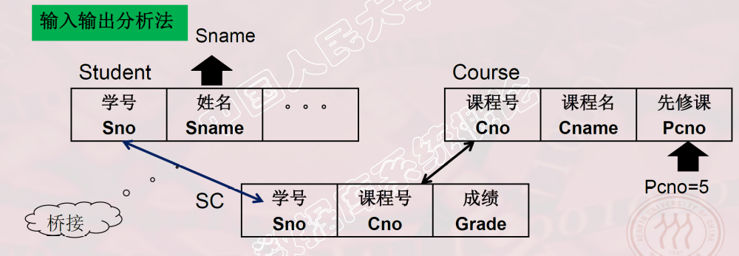
综合习题
查询至少选修了一门其直接先行课为5号课程的学生姓名

Slide 64
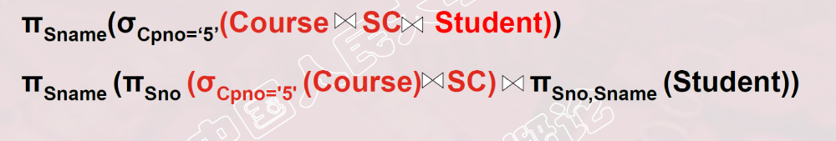
查询至少选修了一门其直接先行课为5号课程的学生姓名

Slide 65
查询与胡雷在同一个专业学习的学生姓名
自连接查询：
∏6（ σ2=‘胡雷’（学生∞学生））
专业方向=专业方向
或者∏6（ σ4=8 ∧2=‘胡雷’（学生×学生））
同类查询：求每一门课程的间接先行课

Slide 66
学生
学号 | 姓名 | 性别 | 专业
1001 | 王丽 | 女 | 计算机
1002 | 胡雷 | 男 | 计算机
1003 | 李良 | 男 | 信电
1004 | 赵莲 | 女 | 计算机

Slide 67
（学生∞学生）
专业方向=专业方向
a.学号 | a.姓名 | a.性别 | a.专业 | b.学号 | b.姓名 | b.性别 | b.专业
1001 | 王丽 | 女 | 计算机 | 1004 | 赵莲 | 女 | 计算机
1001 | 王丽 | 女 | 计算机 | 1002 | 胡雷 | 男 | 计算机
1001 | 王丽 | 女 | 计算机 | 1001 | 王丽 | 女 | 计算机
1002 | 胡雷 | 男 | 计算机 | 1004 | 赵莲 | 女 | 计算机
1002 | 胡雷 | 男 | 计算机 | 1002 | 胡雷 | 男 | 计算机
1002 | 胡雷 | 男 | 计算机 | 1001 | 王丽 | 女 | 计算机
1003 | 李成 | 男 | 信电 | 1003 | 李成 | 男 | 信电
1004 | 赵莲 | 女 | 计算机 | 1004 | 赵莲 | 女 | 计算机
1004 | 赵莲 | 女 | 计算机 | 1002 | 胡雷 | 男 | 计算机
1004 | 赵莲 | 女 | 计算机 | 1001 | 王丽 | 女 | 计算机

Slide 68
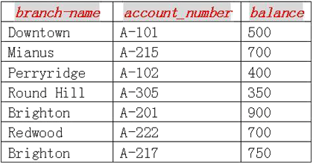
思考题：找出银行中最大的帐户余额
ACCOUNT表
Notes:
∏ balance(ACCOUNT)-∏3(σ3<6(ACCOUNT × ACCOUNT))
∏3,6(σ3≥6(ACCOUNT × ACCOUNT)) ÷∏3(σ3<6(ACCOUNT × ACCOUNT))

Slide 69
多选题
10分
找出银行中最大的帐户余额
account(balance-name,account-number,balance)
A
∏ balance(ACCOUNT)-∏3(σ3<6(ACCOUNT × ACCOUNT))
∏3,6(σ3≥6(ACCOUNT × ACCOUNT)) ÷∏3(σ3<6(ACCOUNT × ACCOUNT))
B
∏ balance(ACCOUNT)-∏balance(σbalance<balance(ACCOUNT × ACCOUNT))
C
提交
Notes:
10

Slide 70
查询至少选修01号课程和02号课程的学生姓名
π_{姓名} (学生
π_{学号，课程号}（成绩） ÷
π_{课程号}（σ_{课程号=“01” ∨课程号=“02”} (课程)） )
思考： 还有其他的表达方式，是什么？
答案： 交运算、自连接，你想到了吗？

Slide 71
查询选修了1号同学选修的课程的学生姓名
1号同学选修的所有课程的编号
R1=π_{课程号} ( σ_{学号=‘1’} (学习) )
选修了1号同学选修的课程的学生姓名
R2=π_{姓名} (学生 学习 R1 )

Slide 72
外连接
外连接运算是自然连接运算的扩展，它可以处理缺失信息。
假设学生与选课信息如下：求所有学生的全部信息（包括学号、姓名、性别、专业、课程号和成绩）
学号 | 姓名 | 性别 | 专业
s01 | Jack | m | CS
s02 | Mary | f | CS
s03 | Coco | f | IS
学号 | 课程号 | 成绩
s01 | c01 | 85
s01 | c02 | 80
s02 | c03 | 75
s02 | c02 | 85

Slide 73
外连接
使用外连接运算可以避免这样的信息丢失。外连接运算有三种形式：
  左外连接，用符号 来表示
  右外连接，用符号 来表示
  全外连接，用符号 来表示
所有外连接运算都要首先计算自然连接，然后再在连接结果中加上额外的元组

Slide 74
左外连接
左侧关系的元组都要在连接结果中出现。
学号 | 姓名 | 性别 | 专业 | 课程号 | 成绩
s01 | Jack | m | CS | c01 | 85
s01 | Jack | m | CS | c02 | 80
s02 | Mary | f | CS | c03 | 75
s02 | Mary | f | CS | c02 | 85
s03 | Coco | f | IS | null | null

Slide 75
右外连接和全外连接
右外连接：右侧关系的元组都要在连接结果中出现
全外连接：左侧关系和右侧关系的元组都要在连接结果中出现

Slide 76
运算 | 单/双目 | 基本运算 | 复合运算 | 表示方法
并 | 双目 | √ |  | R∪S
差 | 双目 | √ |  | R-S
交 | 双目 |  | 差 | R∩S
笛卡 儿积 | 双目 | √ |  | R×S
选择 | 单目 | √ |  | σ_{F}(R)
投影 | 单目 | √ |  | π_{A}(R)
连接 | 双目 |  | 笛卡儿积、选择 | R S
自然 连接 | 双目 |  | 笛卡儿积、选择、投影 | R S
除 | 双目 |  | 笛卡儿积、投影、差 | R÷S
A θ B

Slide 77

综合
练习
学生（学号，姓名，性别，专业）
课程（课程号，课程名，先行课，学分）
选修（学号，课程号，成绩）
1 找出网络专业方向女同学名单
2 求选修15164课程的学生姓名和专业方向
3 求选修数据库原理课程的学生姓名
4 同时选修人工智能及编译技术的学生名单
5 求选修人工智能或编译技术的学生名单
6 检索至少选修两门课的学生学号
7 没有被任何人选修的课程名
8 没有选修任何课程的学生性别和姓名
9 至少选修了002号学生选修的全部课程的学生学号
10 求所有课程被选修的情况,列出课程号、课程名、先行课、学分、学号和成绩
11 求每个学生没有选修的课程，列出学号、课程号

Slide 78
银行系统中的关系模式
Customer-schema = (customer-name, customer-street, customer-city)
Account-schema = (branch-name, account-number, balance)
Depositor-schema = (customer-name, account-number)
Branch-schema = (branch-name, branch-city, assets)
Loan-schema = (branch-name, loan-number, amount)
Borrower-schema = (customer-name, loan-number)

Slide 79
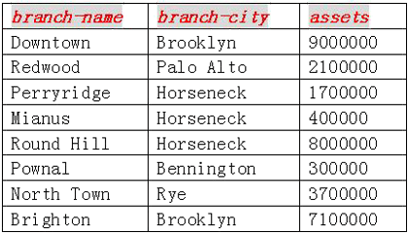
关系branch

Slide 80
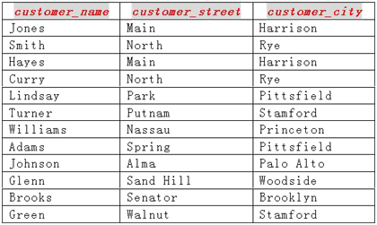
关系customer

Slide 81
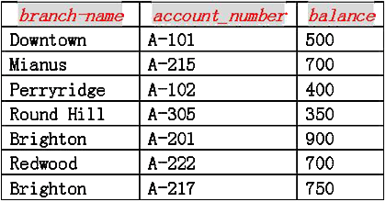
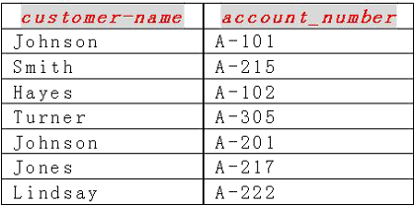
account表
关系depositor

Slide 82
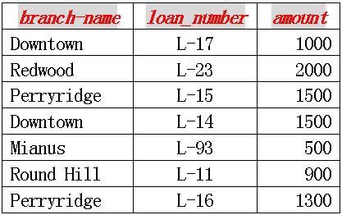
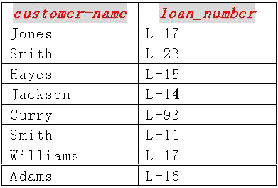
关系loan
关系borrower

Slide 83
补充内容—数据库的修改
赋值运算：
有时通过给临时关系变量赋值，可以将关系代数表达式分开一部分一部分地来写。赋值运算符合用‘←’来表示，与程序设计语言中的赋值类似。
例如，前面给出的r÷s的等价运算可以用赋值运算表示如下：
temp1←∏R-S（r）
temp2←∏R-S（（temp1×s）-r）
Result=temp1-temp2

Slide 84
补充内容—数据库修改
删除：
删除元素的表达式和查询表达式非常相似。所不同的是，删除不是将要找出的元组显示给用户，而是要将他们从数据库中去除。
注意：删除是将元组整个地删除，而不是仅删除某些属性上的值。
用关系代数，删除操作可以表示如下：
R←r-E
其中r是关系，E是查询的关系代数表达式。

Slide 85
删除举例
1.删除所有年龄大于35岁的学生记录
S S- σ_{age>35} (S)
思考：与所删除学生有关系的其他关系（如成绩表）中的相关记录应如何处理？

Slide 86
补充内容—数据库的修改
插入的含义是将新的元祖增加到关系中。使用关系代数，插入被表示为：r←r∪E。其中r是关系，E是关系代数表达式。
例如：在学生表中插入的记录（‘08060301’，‘胡斐斐’，‘男’，‘计算机’）
S S ∪ {（‘08060301’，‘胡斐斐’，‘男’，‘计算机’）}
Notes:
插入：
插入的含义是将新的元祖增加到关系中。使用关系代数，插入被表示为：r←r∪E。其中r是关系，E是关系代数表达式。

Slide 87
补充内容—数据库的修改
广义投影：允许在投影列表中使用算术表达式。运算形式：
Π _{F1,F2,…,Fn} (E)
其中E是任意关系代数表达式，而F₁,F₂,…,F_{n}中的每一个都是涉及E的模式中属性的算术表达式。特别地，算术表达式可以仅仅是个属性或常量

Slide 88
补充内容—数据库的修改
学生表中已给出每个学生的出生年份，求每个学生的学号及年龄
Π _{学号,2016- 出生年份} (学生)

Slide 89
补充内容—数据库的修改
如图所示的关系credit-info列出了客户的信贷额度和到目前为止的花费（credit-balance）。如果希望得到每个客户还能花费多少，则可表示为
Π customer-name,limit - credit-balace (credit-info)
customer-name | limit | credit-balance
Jones | 6000 | 700
Smith | 2000 | 400
Hayes | 1500 | 1500
curry | 2000 | 1750
customer-name | limit - credit-balance
Jones | 5300
Smith | 1600
Hayes | 0
curry | 250

Slide 90
补充内容—数据库的修改
更新：
只修改关系中已有元组的部分属性的值，可以用投影表示如下：
r←Π_{F1,F2,..,Fn}(r)
当不修改第j个属性时，Fj就是r的第j个属性；当修改第j个属性时，Fj是一个涉及常量、r及其属性的算术表达式，该表达式给出了此属性的新值。
当只对关系中的部分元组进行修改时，可表示为：
r←Π_{F1,F2,..,Fn}(σ_{P}(r)) ∪(r-σ_{P}(r)))
其中P代表用来选择需要对其进行修改的元组的条件
Notes:
更新：
更新的含义是只修改关系中已有元组的部分属性的值，可以用投影表示如下：r←Π_{F1,F2,..,Fn}(r)
当不修改第j个属性时，Fj就是r的第j个属性；当修改第j个属性时，Fj是一个涉及常量、r及其属性的算术表达式，该表达式给出了此属性的新值。
当只对关系中的部分元组进行修改时，可表示如下。
其中P代表用来选择需要对其进行修改的元组的条件
r←Π_{F1,F2,..,Fn}(σ_{P}(r)) ∪(r-σ_{P}(r)))

Slide 91
补充内容—数据库的修改
更新：
例如，将关系学生表中每个学生的出生年份都增加一年；
学生←Π_{学号，姓名，出生年份←出生年份+1，专业，籍贯}(学生)
Notes:
更新：
例如，将关系account中每个账户的余额都增加0.5倍；
Account←Π_{BN,AN,balance←balance*1.05}(account)
这里要特别注意的是balance←balance*1.05的含义是将属性balance的值乘以1.05作为balance的新值

